Slide 1
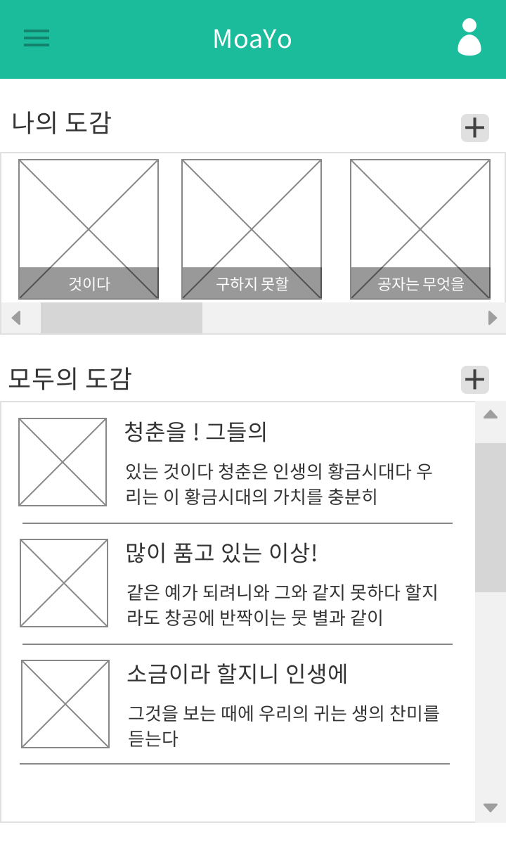
MainActivity
앱의 첫 화면이다.
App Bar의 ≡버튼을 눌러 메뉴 탭을 실행할 수 있다.
App Bar의 오른쪽에는 나의 도감으로 이동할 수 있는 버튼이 있다.
나의 도감을 확인할 수 있고, + 버튼을 누르면 나의 도감 페이지로 이동하여 전체 도감을 확인할 수 있다.
모두의 도감에서는 유저들이 공유한 도감을 확인할 수 있고, + 버튼을 누르면 공유 게시판 페이지로 이동한다.

Slide 2
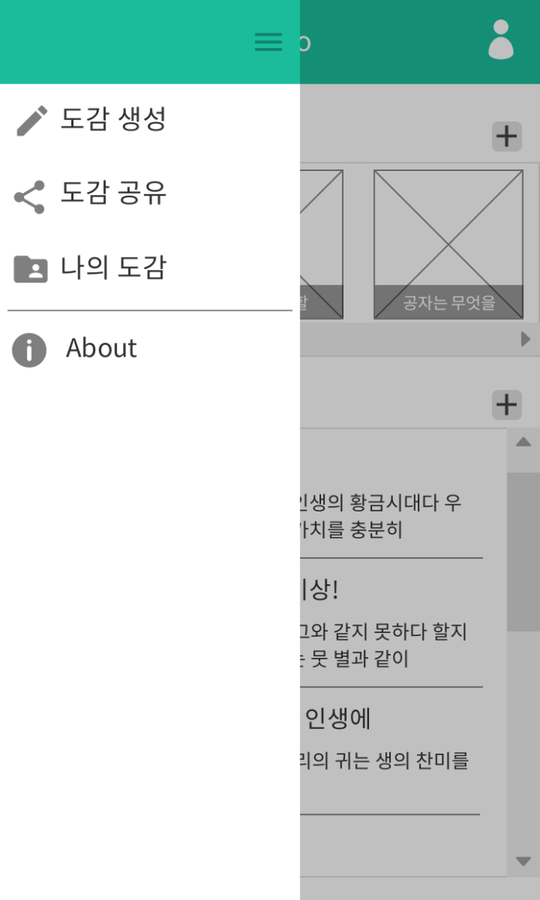
MainActivity
≡버튼을 누른 화면이다.
App Bar의 ≡버튼을 눌러 메뉴 탭을 실행한 화면이다.
도감 생성, 도감 공유, 나의 도감 페이지로 이동할 수 있다.

Slide 3
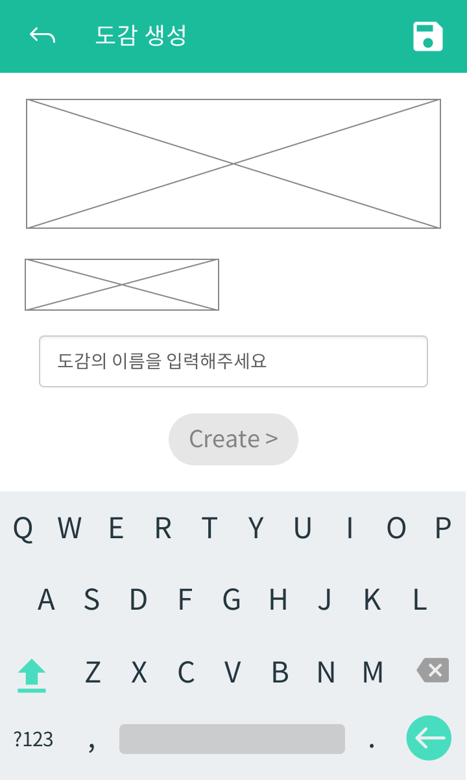
BookFormActivity
도감을 생성하는 페이지이다.
화면의 상단에는 도감을 생성하는 방법을 간단하게 알려준다.
이 페이지에서 입력하는 키워드는 도감의 이름이자 1차 레벨의 이름이 된다.
키워드를 입력한 후 Create> 버튼을 누르면 2차 레벨을 생성하는 화면으로 이동한다.
App Bar의 오른쪽 상단의 저장 버튼을 누르면 하위 카테고리가 없는 도감의 형태로 저장된다.

Slide 4
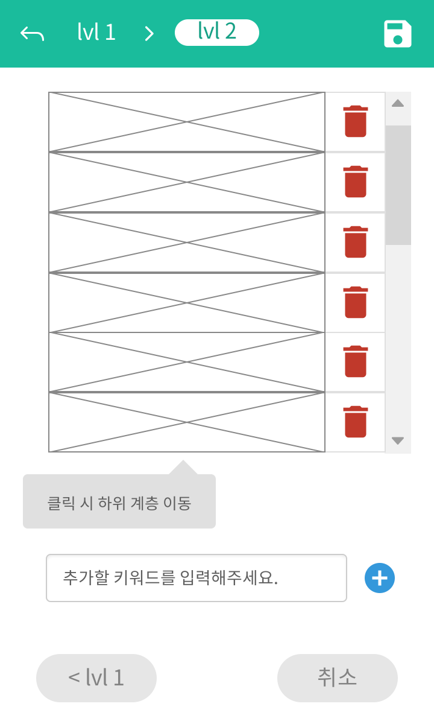
BookFormActivity
2차 계층을 생성하는 페이지이다.
App Bar에서는 이전 화면에서 생성한 1차 계층의 이름과 현재 생성하는 2차 계층의 이름이 표시된다
동일한 1차 계층 아래에 여러 개의 2차 계층을 생성할 수 있다.
키워드를 입력한 후 + 버튼을 누르면 상단의 리스트로 추가된다.
휴지통 버튼을 누르면 계층을 삭제할 수 있다.
키워드 입력 후 리스트로 추가 된 2차 계층을 누르면 해당 2차 계층 아래로 3차 계층을 생성하는 화면으로 이동한다.
App Bar의 오른쪽 상단의 저장 버튼을 누르면 현재 도감의 형태로 저장된다.

Slide 5
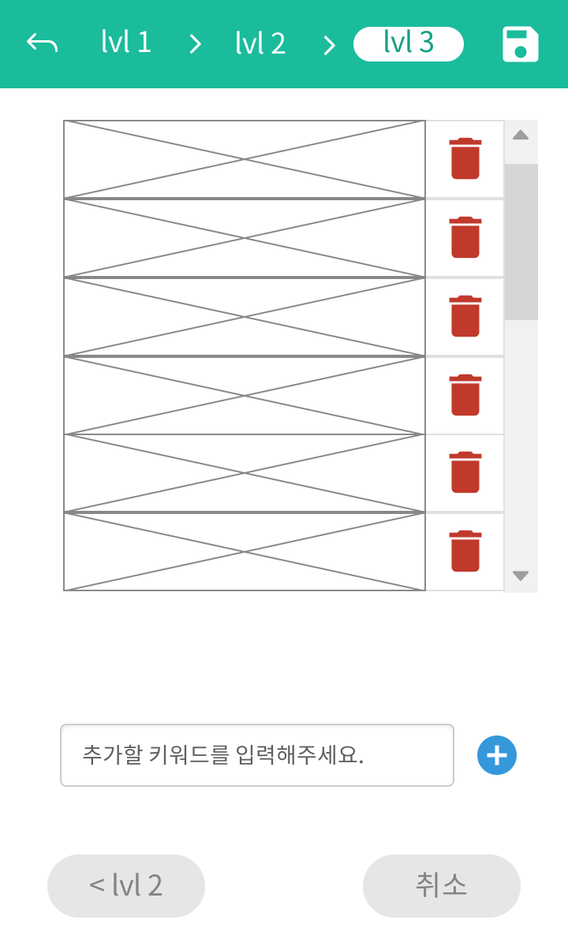
BookFormActivity
3차 계층을 생성하는 페이지이다.
App Bar에서는 이전 화면에서 생성한 1차, 2차 계층의 이름과 현재 생성하는 3차 계층의 이름이 표시된다
동일한 2차 계층 아래에 여러 개의 2차 계층을 생성할 수 있고,
키워드를 입력한 후 + 버튼을 누르면 상단의 리스트로 추가된다.
휴지통 버튼을 누르면 계층을 삭제할 수 있다.
App Bar의 오른쪽 상단의 저장 버튼을 누르면 현재 도감의 형태로 저장된다.

Slide 6
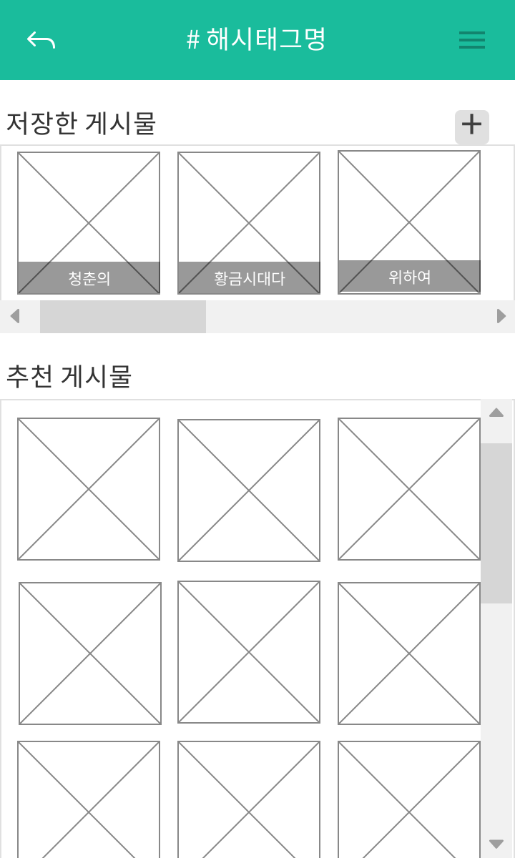
ResultActivity
키워드 검색을 실행한 페이지이다.
App Bar에서는 현재 검색 키워드를 보여준다.
App Bar 오른쪽의 ≡버튼을 입력하면, 나의 도감을 확인할 수 있다.
저장한 게시물에서는 해당 키워드로 검색하여 나의 도감으로 저장했던 게시물을 확인할 수 있다.
저장한 게시물의 +버튼을 누르면 탭이 확장된다.
추천 게시물에서는 현재 키워드로 검색한 인스타그램 게시물을 카드 형식으로 보여준다.
게시물을 나의 도감으로 저장할 수 있다.
각각의 이미지는 인스타그램 게시물로 연결된다.

Slide 7
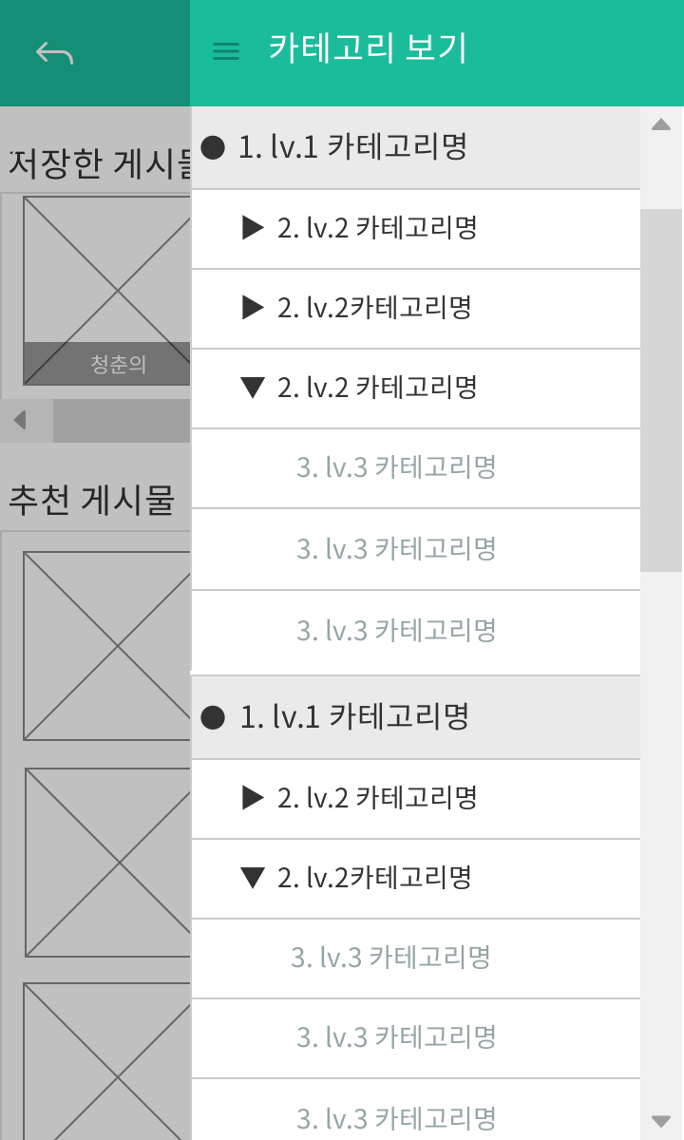
ResultActivity
≡버튼을 누른 화면이다.
● 는 1차 계층이자 도감의 이름이다.
▶ 는 하위 계층이 보이지 않도록 접혀있는 모습이다. 해당 버튼을 누르면 ▶ 모양으로 바뀌며 하위 카테고리를 모두 보여준다.
각각의 카테고리명을 누르면 현재 검색한 키워드에서 선택한 카테고리명으로 검색 키워드가 전환된다.

Slide 8
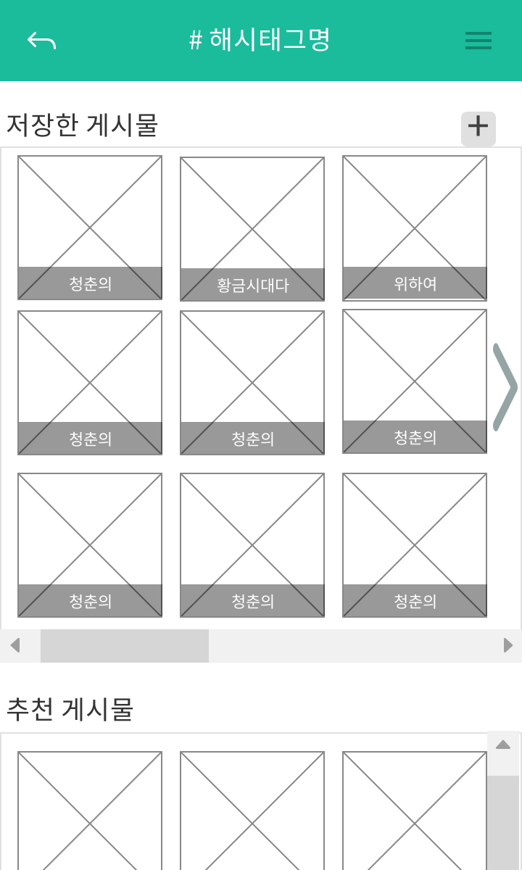
ResultActivity
저장한 게시물 + 버튼을 누른 화면이다.
저장한 게시물 탭이 3*3으로 확장된다
가로 스크롤뷰로 넘겨 확인할 수 있다.

Slide 9
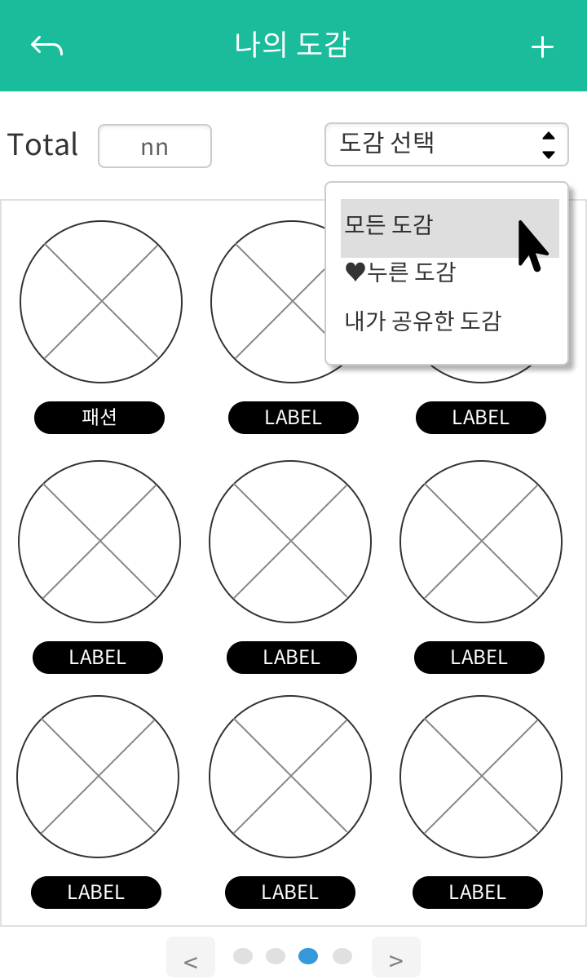
BookManageActivity
나의 도감을 관리할 수 있는 페이지이다.
App Bar의 + 버튼을 누르면 도감 생성 페이지로 이동하여 새로운 도감을 생성할 수 있다.
화면의 상단에서 나의 도감 개수를 확인할 수 있다.
Select Box에서 모든 도감, 다른 유저들이 공유한 도감 중 ‘좋아요’를 누른 도감, 내가 공유 게시판에 공유했던 도감을 확인할 수 있다.
각각의 도감은 최근 저장했던 게시물의 사진과 함께 도감 이름으로 볼 수 있다.
도감을 선택하면 도감의 상세 페이지로 이동한다.

Slide 10
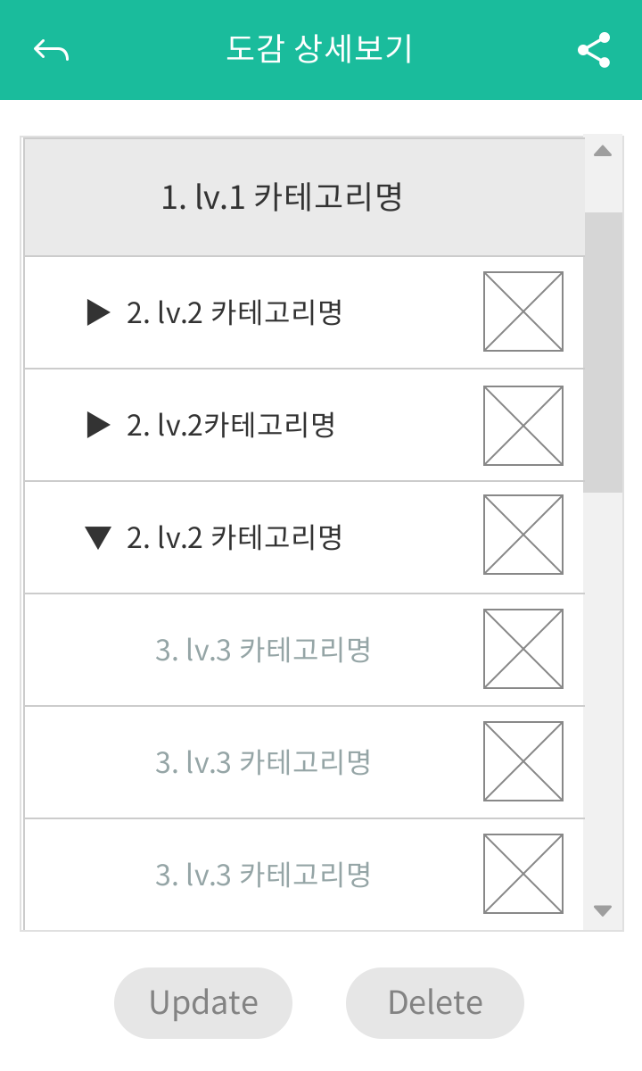
BookDetailActivity
나의 도감에서 선택한 도감을 상세하게 확인할 수 있는 페이지이다.
App Bar의 공유하기 버튼을 누르면 현재도감을 공유게시판으로 공유할 수 있다.
▶는 하위 계층을 접어놓은 상태이다.
▼는 하위 계층을 나타내는 상태이다.
해당 카테고리에 가장 최근에 저장했던 게시물을 오른쪽 프레임에 보여준다.
Update 버튼을 누르면 도감 생성 페이지로 이동하여 도감을 수정 및 삭제할 수 있다.
Delete 버튼을 누르면 현재 보고있는 도감을 삭제할 수 있다.

Slide 11
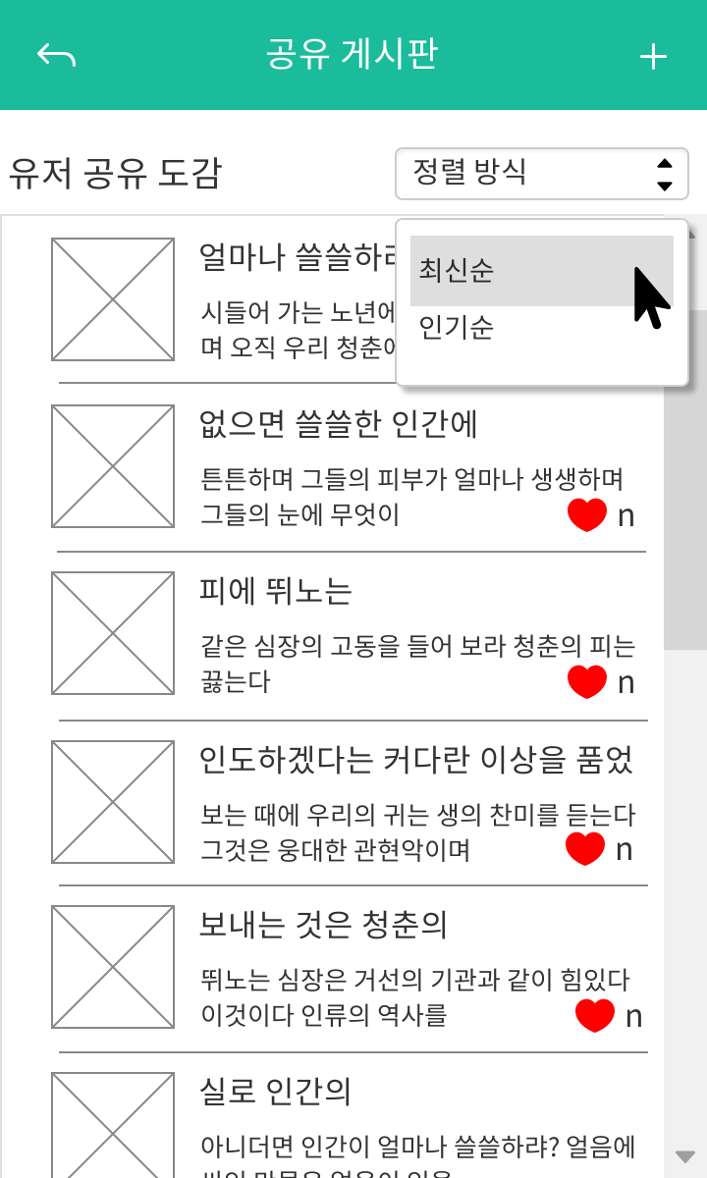
ShareMenuActivity
유저들이 공유한 도감을 확인할 수 있는 페이지이다.
App Bar의 + 버튼을 누르면 나의 도감을 공유할 수 있다.
Select Box에서 정렬 방식을 선택하여 인기순 (‘좋아요’가 많은 순서), 최신순으로 정렬할 수 있다.
하트 버튼을 누르면 좋아요 수가 늘어남과 동시에 나의 도감으로 저장할 수 있다.

Slide 12
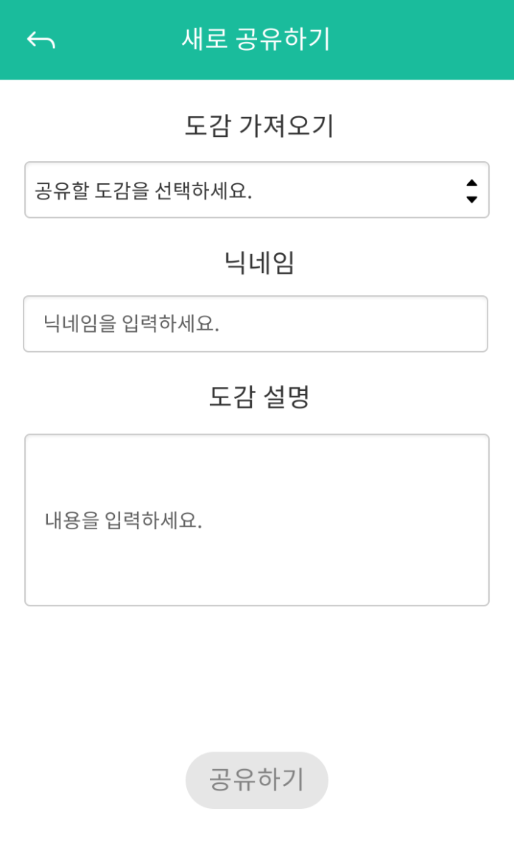
NewShareActivity
공유할 도감을 선택 및 내용을 입력하는 페이지이다.
공유 게시판 App Bar의 +버튼을 누르거나, 나의 도감 상세보기 페이지에서 공유하기 버튼을 누르면 이 페이지로 이동한다.
Select Box에서 공유할 도감을 선택한다.
닉네임과 도감에 대한 간단한 설명을 입력한 후 공유하기 버튼을 눌러 도감을 공유 게시판으로 업로드한다.

